Slide 1
Bytové družstvo U Smaltovny 26/1381 Praha 7 - Holešovice
Revitalizace domovního dvora

Slide 2
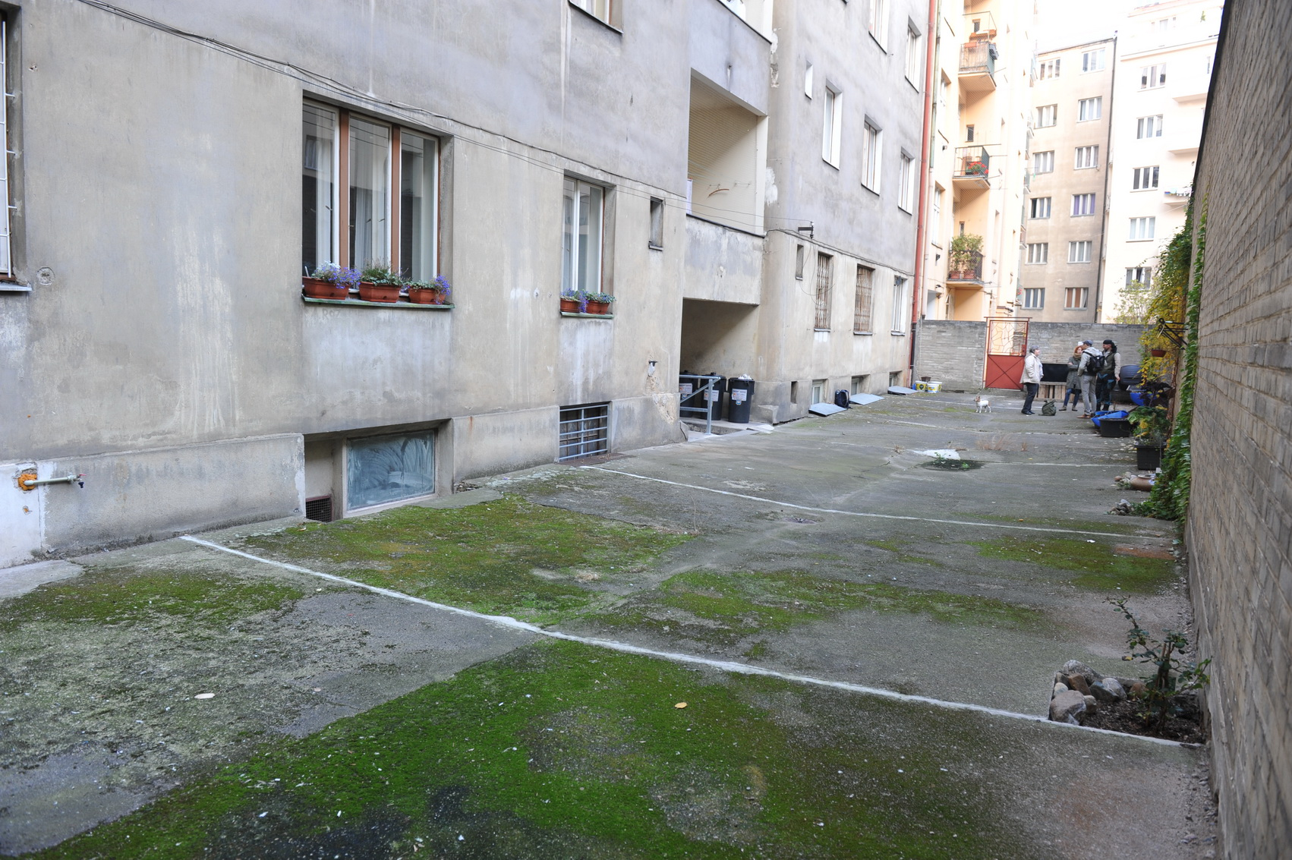

Slide 3
Oslovení společností Bieno na základě informace na FB.
Společný postup se společností Bieno řešení projektu – komunitní plánování,
potřeby jednotlivých družstevníků,
možnosti prostoru, provozní potřeby (popelnice, voda).
První kroky
Založení kompostéru
Výsadba prvních rostlin
Přívod vody

Slide 4
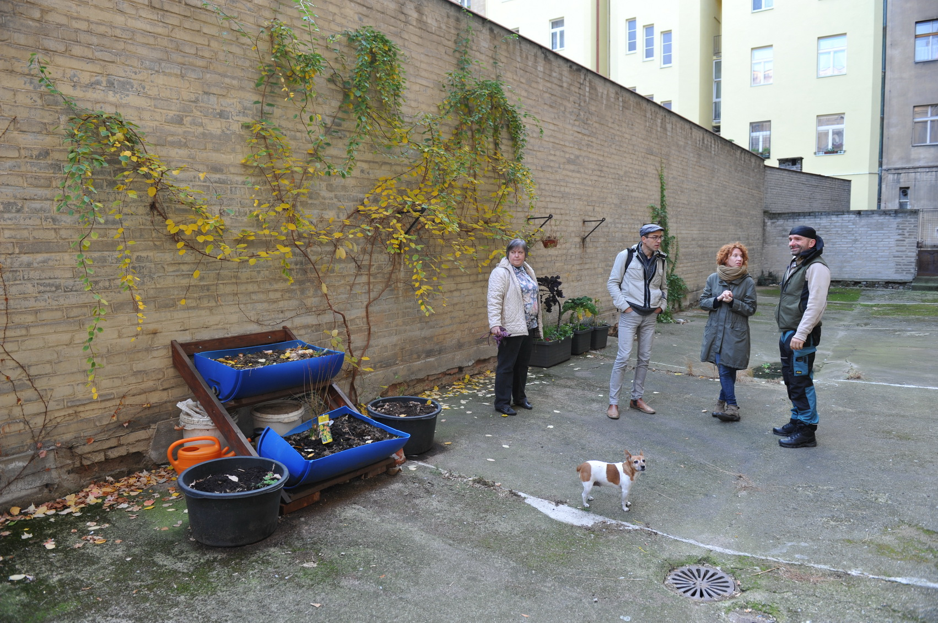

Slide 5
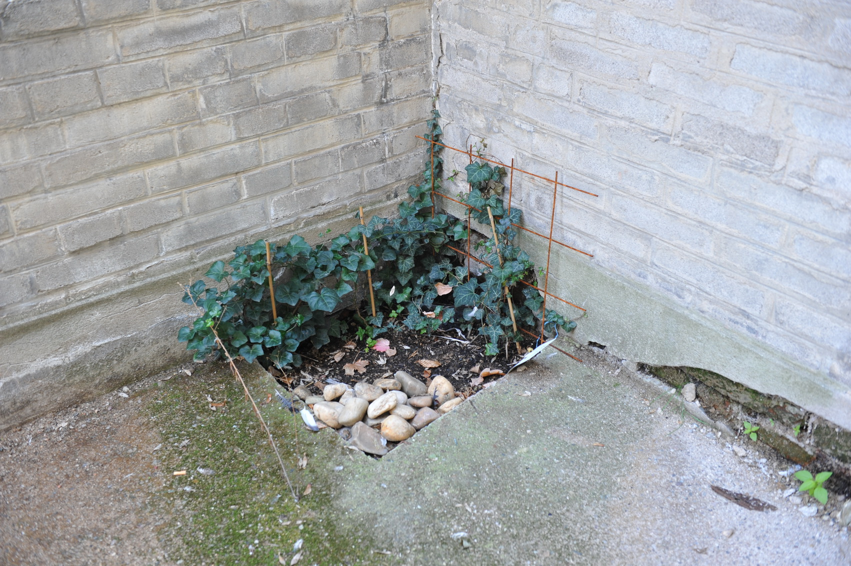

Slide 6
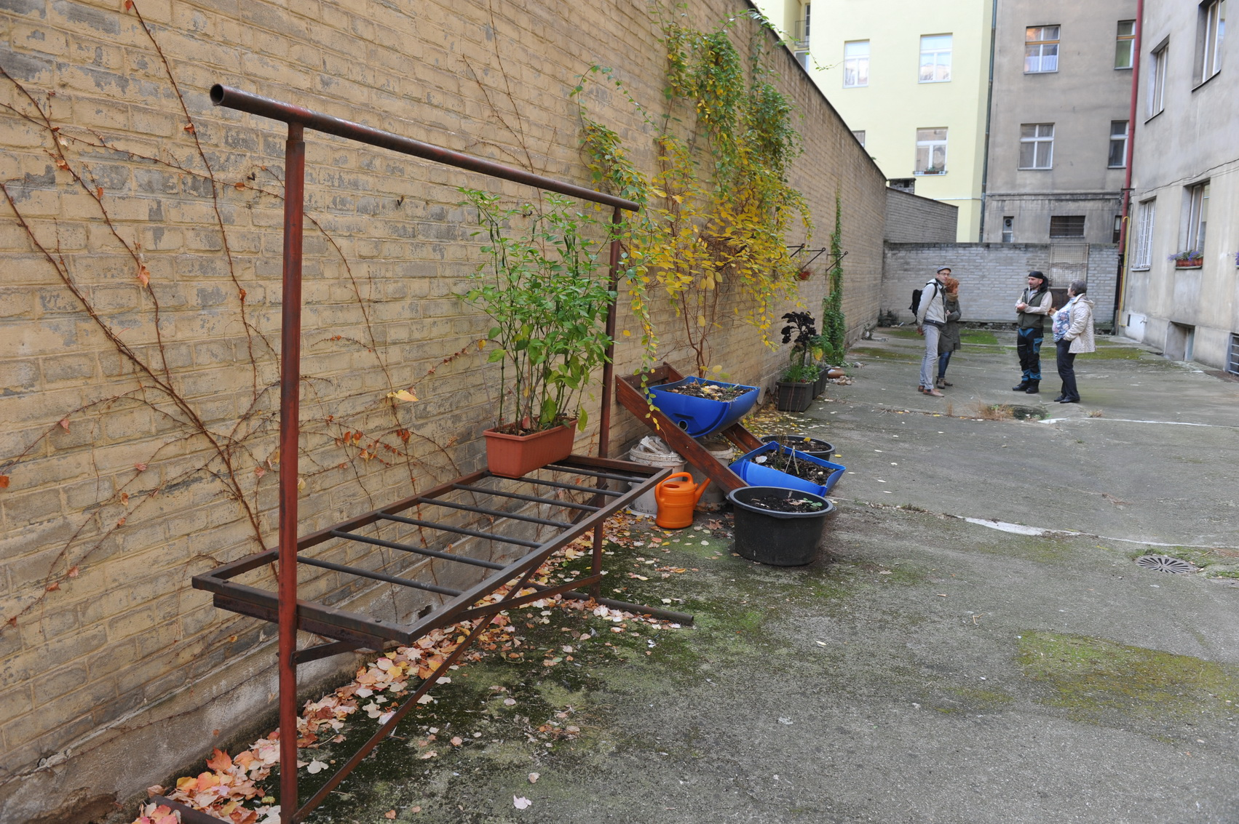

Slide 7
První problémy:
přístup některých nájemníků, závist,
zvířata,
nevyjasněná koncepce čeho chceme dosáhnout - japonská zahradu, pěstování zeleniny nebo kombinace oddychové a produkční zahrady.
Dvorek je pokryt různě vysokou vrstvou betonu, kterou budeme muset odstranit, práce budou probíhat pravděpodobně pouze ručně. Nemáme přístup pro techniku

